Slide 1
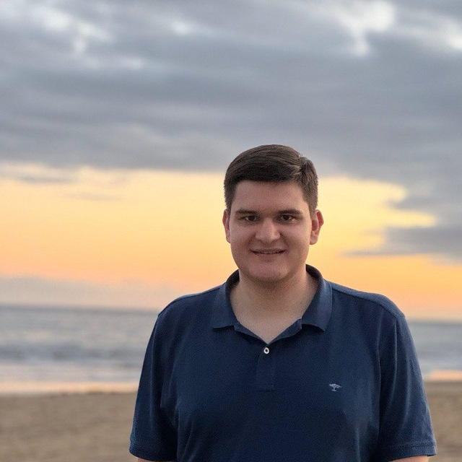
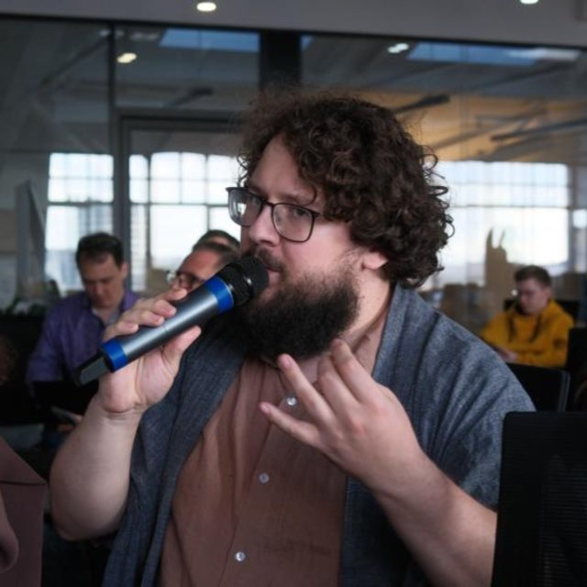
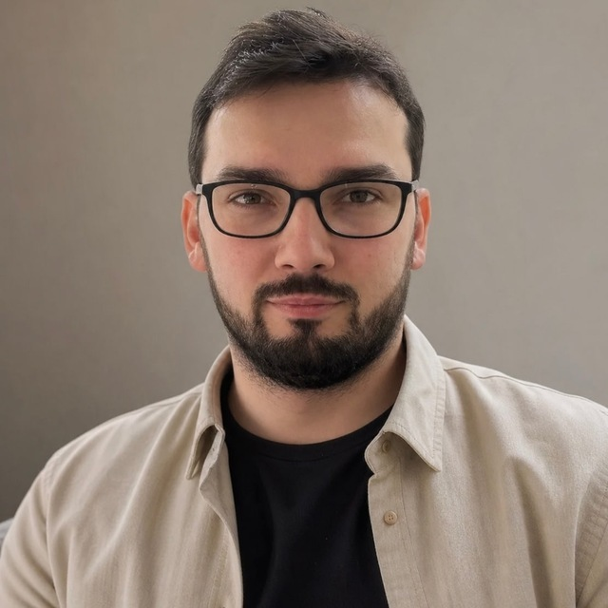
MSc AI, AI Lead @ RWB, HSE FCS
КТО ВЕДЁТ
Преподаватели курса
Марк Блуменау
Иван Копылов
Евгений Чернов
MLOps / LLMOps · Знакомство с курсом
4

Slide 2
О КУРСЕ
О чем этот курс и чему вы научитесь
Чему вы научитесь
Собирать ML-проект правильно Структура, окружение и зависимости (uv/poetry), версии данных (dvc), конфиги (hydra).
Курс о том, как довести ML- и LLM-модель до продового сервиса и удержать её там — надёжной, наблюдаемой и недорогой.
1
Строить и запускать пайплайны Оркестрация в Airflow, воспроизводимый цикл train → registry → inference в Docker Compose.
2
Выводить модели в прод Real-time сервинг (Triton, vLLM) и батч-инференс с мониторингом latency и качества.
3
Эксплуатировать LLM-сервисы LLM-гейтвей, observability, ролевой доступ и API вокруг модели.
4
MLOps / LLMOps · Знакомство с курсом
1

Slide 3
ПРОГРАММА
Занятия курса · лекции и семинары
Марк
uv · poetry · dvc · pre-commit · hydra · fire, структура ML-проекта
Марк
Airflow
Женя
Compose-сборка: MLflow + Airflow (Celery) + БД + ETL + observability
Иван
Triton · TensorRT · OpenVINO
Иван
vLLM · SGLang
Женя
LLM-гейтвей + observability, ролевая система, API
MLOps / LLMOps · Знакомство с курсом
2

Slide 4
ПРАКТИКА
Три домашних задания
1
2
3
Real-time инференс
Батч-инференс
Real-time NLP / CV
Иван
Марк
Женя
MLOps / LLMOps · Знакомство с курсом
3

